Slide 1
Японские сады.Или Япония.
Подготовила ученица 4 класса : Кадямова Дина

Slide 2
Столица Японии Токио.

Slide 3
Сады Японии очень красивые!

Slide 4
Это сад в Японии осенью!

Slide 5
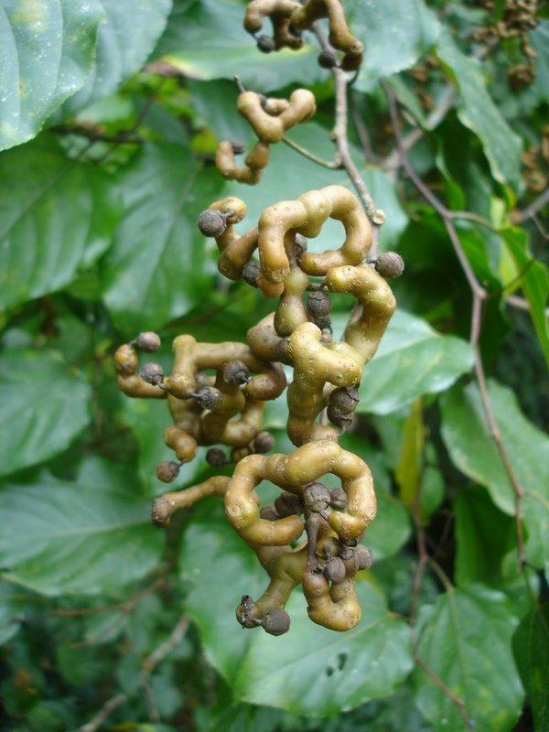
Необычные деревья Японии.

Slide 6
Аукуба или Золотое дерево.

Slide 7
Персик

Slide 8
Конфетное, но несъедобное дерево.

Slide 9
Конец.

